Slide 1
ERP 시스템 사용자 매뉴얼
Mall & POS를 사용하는 대상의
마스터 생성 할 때 주의 할 사항
문서 개정 이력
버전 | 작성일 | 변경 내용 | 작성자
1.0 | 2018.1.16 | 최초 작성 | 김종태

Slide 2
ERP 시스템 사용자 매뉴얼
POS 및 Mall System 사전 Check
자재 마스터의 분류 체계의 Mall 과 POS ( 대,중,소 ) 분류의 사전 등록 여부 ( 자재마스터 전송 前 )
Mall 과 POS에 판가 마스터 전송을 할 때 “판가마스터의 유효기간은 반드시 전송일자 보다 선행 되어 있어야 한다
( EX : 가격 효력 발생일 : 20180301 인데, 전송을 20180309 일 전송 처리 한다면 Error
→ POS 와 Mall에서 과거 소급이 안되고, 판가 반영 자체도 Up-date 안됨 )
※ “판가 전송을 20180307일 날 전송하고자 할 경우 , 판가 마스터에서 대리점가 / 소비자가 의 유효기간을 최소
20180307 일 이후로 적용처리 하여야 함
직영점을 신규 개설 때 F&N 영업팀이 고객코드를 생성 후 “ ERP 운영팀” 저장위치를 신규 생성 요청
3번 항목을 통해 “ 저장위치“ 를 생성했으면, ZSD2T0012에 Mapping Table를 등록 처리 함
자재마스터 생성 후 저장위치 확장 ( T-CODE : MMSC ) → 저장위치가 없으면, 물류흐름 불가
1) 건식 제품은 직영매장 ( 저장위치 )및 오창 반환 창고 ( 7000 ), 오창 폐기 대기 창고 ( 7010 ) 에 대한저장위치 확장
→ 이때는 “6900” 진천 신선 저장창고 은 제외
2) 신선 식품 ( 우유 ) 는 직영매장( 저장위치 ) 및 6900 (진천 신선 저장창고 ) 및 오창 반환창고 (7000) /
오창 폐기 대기 창고 ( 7010 ) 은 확장 → 이때 “4500” 백암 고객 정상창고는 제외

Slide 3
ERP 시스템 사용자 매뉴얼
POS 및 Mall System 사전 Check
6. 면세 세금 코드 반영 ( T-CODE : VK11 조건유형 MWST )
→ 일단 반영처리 되면 인위적 변경이상 살펴 보지 않아도 됨

Slide 4
ERP 시스템 사용자 매뉴얼
고객 마스터
주요 필드 Check 항목
1. 고객마스터의 “ 일반 Data “ 의 고객 : 추가 데이터
고객 그룹 → Mall 과 POS의 마스터 전송 대상을 확인 하는 기준이 되는 필드
F&N 그룹1 → 실적 분류 체계의 분석 기준
F&N 그룹2 → 실적 분류 체계의 분석 기준

Slide 5
ERP 시스템 사용자 매뉴얼
고객 마스터
주요 필드 Check 항목
1. 고객마스터의 “ 일반 Data “ 의 ID ( 사업자 정보 )
거래처 상태 가 “ 02” 정상 인지 확인 ( 미승인 01로 남아 있을 경우 주문 ERROR 발생 )

Slide 6
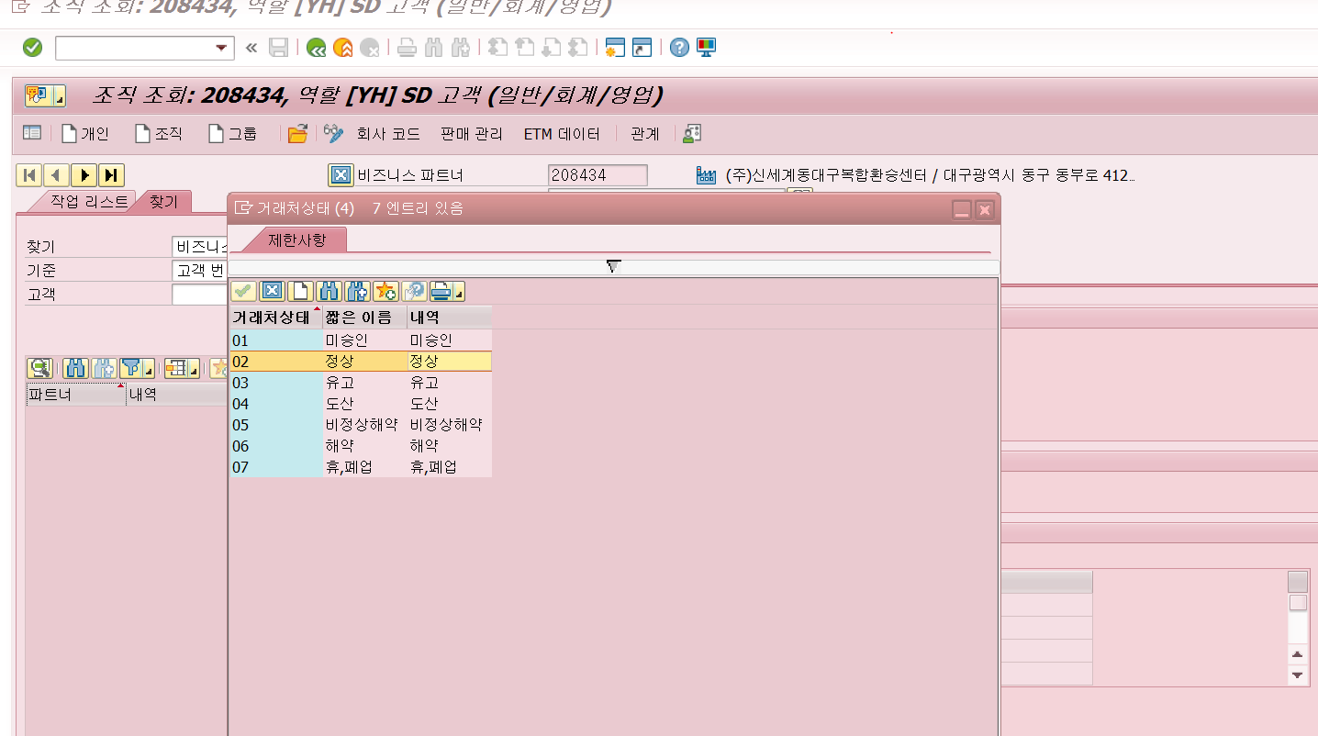
ERP 시스템 사용자 매뉴얼
고객 마스터
고객 마스터 승인 Status 확인
( 고객마스터에서 승인 되었다 할 지라도 확인 필요 )
정상 상태 확인 필요-→ 문제시 IT 관리자에게 승인 확인 한다.

Slide 7
ERP 시스템 사용자 매뉴얼
고객 마스터
주요 필드 Check 항목
1. 고객마스터의 “ 판매관리 “ 의 오더
꼭 고객 가격 결정 절차 “02” 로 입력되어야 함 → “01”로 되어 있다면, 주문문서 생성시 판가 결정을 못해 오류 발생
( 특히 주의 할 것 ) “01” 은 유한의 일반 거래선 임, F&N의 Mall 과 POS를 사용하는
고객은 반드시 “02” 로 되어 있어야 함

Slide 8
ERP 시스템 사용자 매뉴얼
고객 마스터
주요 필드 Check 항목
출하 조건 : 1) 가맹점은 “10 “ 오창 / 백암 / 대방 출하로 입력
2) 직영점은 “60” FN 직매장 출하로 입력
→ 해당 부분이 잘못 입력되어 있을 경우 “출하문서 생성 Error 가 발생을 함 “

Slide 9
ERP 시스템 사용자 매뉴얼
자재 마스터
주요 필드 Check 항목
물류센터 :
건식 제품은 “1220” 백암 물류
신선 식품은 “1270” 진천 신선물류
※ 이것이 잘못되어 있을 경우 “출하문서“
Error가 생김
손익 센터 : “5000” 으로 생성 여부

Slide 10
ERP 시스템 사용자 매뉴얼
자재 마스터
주요 필드 Check 항목
물 건식 제품은 “1220” 백암 물류
신선 식품은 “1270” 진천 신선물류
※ 이것이 잘못되어 있을 경우 “출하문서“
Error가 생김

Slide 11
ERP 시스템 사용자 매뉴얼
자재 마스터
주요 필드 Check 항목
품목사업 그룹
품목그룹
품목제어 그룹
F&N 사업에 해당 되는지 확인
※ 효능 분류
960 : 센터 내 과세 운영제품 ( 백암출하 / 건식)
961 : 센터 내 면세 운영제품 ( 백암출하 / 건식)
962 : 센터 외 과세 운영제품 ( 진천출하 / 신선 )
963 : 센터 외 면세 운영제품 ( 진천출하 / 신선 )
효능 분류를 반드시 확인 : 잘못 입력되면
재고보충 및 가맹점 주문의 내역이 혼합되고
출하 혼선 및 매출 기표 처리 오류 발생

Slide 12
End of material

